Slide 1








TUGAS UTS
Perancangan Website Karyawan PT. Kaldu Sari Nabati
Muhammad Said Eriyanto - 12322055
Dosen Pengampu Nurhadiansyah, M.Kom

Slide 2
Kata Pengantar
Puji dan syukur penulis panjatkan ke hadirat Tuhan Yang Maha Esa atas segala limpahan rahmat dan karunia-Nya sehingga penulis dapat menyelesaikan makalah ini yang berjudul "Perancangan dan Pengembangan Website Karyawan PT. Kaldu Sari Nabati".
Makalah ini disusun sebagai salah satu tugas pada mata kuliah terkait pengembangan perangkat lunak. Tujuan dari penulisan ini adalah untuk menerapkan metode Software Development Life Cycle (SDLC) dalam perancangan sebuah aplikasi berbasis web yang dirancang untuk mempermudah proses pengecekkan detail karyawan bekerja dan cek gaji karyawan.
Dalam proses penyusunan makalah ini, penulis telah berusaha memberikan yang terbaik. Namun, penulis menyadari bahwa masih terdapat kekurangan dalam penyajian dan pembahasan materi. Oleh karena itu, kritik dan saran yang bersifat membangun sangat penulis harapkan demi perbaikan di masa mendatang.
Penulis juga ingin menyampaikan terima kasih kepada dosen pembimbing dan semua pihak yang telah memberikan bimbingan, dukungan, serta masukan yang sangat berharga selama penyusunan makalah ini.
Akhir kata, semoga makalah ini dapat memberikan manfaat bagi pembaca, khususnya bagi mereka yang ingin memahami proses pengembangan aplikasi absensi berbasis web dan mengaplikasikannya dalam dunia kerja.

Slide 3
Daftar Isi
BAB I: Pendahuluan
BAB II: Analisis Kebutuhan
BAB III: Desain Sistem
BAB IV: Implementasi
BAB V: Pengujian
BAB VI: Maintenance
BAB VII: Daftar Pustaka

Slide 4
Pendahuluan
Latar belakang
Saat mengembangkan aplikasi perangkat lunak, sering kali kita menemui kesalahan. Kegagalan dalam pengembangan perangkat lunak sering disebut dengan software crisis, yang pada dasarnya berarti aplikasi perangkat lunak yang dibuat tidak sesuai dengan tujuan yang ingin dicapai.Untuk menghindari software crisis, ada beberapa metode untuk membuat aplikasi software , salah satunya adalah Software Development Life Cycle (SDLC).
SDLC sesuai dengan tahapan pekerjaan yang dilakukan oleh analis sistem dan programmer dalam membangun sistem informasi .
Secara umum ada 6 tahapan dalam SDLC , yaitu :
1. Analisis sistem, yaitu melakukan analisis terhadap proses manajemen yang sedang berlangsung.
2.Spesifikasi desain untuk kebutuhan sistem, yaitu membuat rincian mengenai apa saja yangdiperlukan untuk pengembangan sistem dan menyusun rencana terkait proyek sistem.
3.Konstruksi sistem, yaitu pembuatan pekerjaan manajemen , desain aliran dan desain pemrogramanyang diperlukan untuk pengembangan sistem informasi.
4.Terapkan sistem, khususnya langkah untuk mengoperasikan sistem sesuai dengan fungsi masing-masing.
5.Pengujian sistem, khususnya melakukan pengujian pada sistem yang sudah dibuat.
6.Pemeliharaan sistem, khususnya implementasi dan pemeliharaan sistem yang telah dibuat .

Slide 5
Analisis Kebutuhan
Pada penerapan Software Development Life Cycle (SDLC) model waterfall sebelum proses perancangan sistem dilakukan yang pertama adalah analisa terhadap permasalahan yang diangkat dalam Tugas ini. Analisa terhadap permasalahan perlu dilakukan untuk dapat menghasilkan langkah – langkah dalam penyelesaiannya, fitur – fitur yang dibutuhkan pada aplikasi, dan metode yang tepat untuk membuat aplikasi. Sedangkan analisa terhadap kebutuhan sistem diperlukan agar sistem aplikasi dapat terstruktur dalam penerapannya.
kebutuhan aplikasi yang akan dirancang dan dibangun dapat dijelaskan ke dalam poin – poin sebagai berikut:
a.Fitur
-Fitur yang akan dirancang dan dibangun dibagi menjadi beberapa kategori mengecek Jumlah hari bekerja dan menampilkan gaji bulanan.
-Aplikasi menyimpan data absensi setiap karyawan, termasuk waktu masuk dan pulang.
- Karyawan dapat melakukan absensi melalui aplikasi dengan menekan tombol “Masuk” dan “Pulang”.
- Login autentikasi untuk admin dan karyawan untuk menjaga keamanan data.
- Karyawan dapat melihat jumlah hari kerja yang hadir dan karyawan dapat melihat slip gaji mereka, slip gaji dapat di unduh dengan format PDF
b.Format media
-Teks
-Gambar
-Website

Slide 6
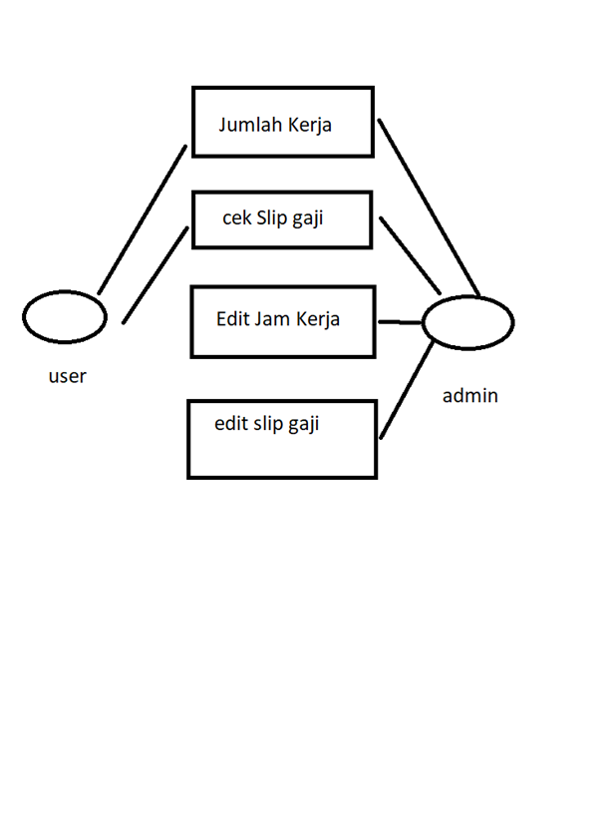
Desain Sistem
Use Case Diagram
Pada bagian awal, akan dijelaskan tentang use case diagaram. Use case diagram menjelaskan tentang hak akses antara pengguna dengan admin. Dijelaskan bahwa admin memiliki semua akses terhadap aplikasi dari mengubah Jumlah hari kerja pada karyawan, mengedit jam kerja, meng-upload Slip gaji karyawan.

Slide 7
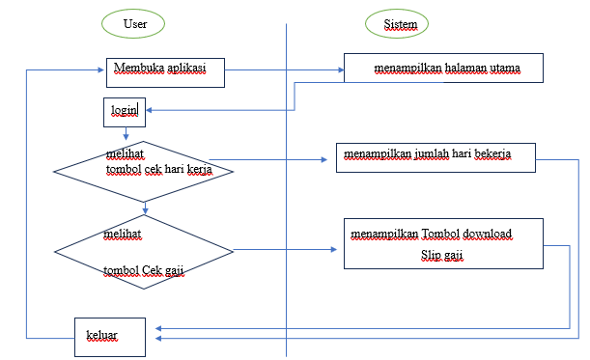
Desain Sistem
Activity Diagram
Activity diagram merupakan teknik untuk menggambarkan logika prosedural. Activity diagram mempunyai bentuk hampir sama dengan flowchart, didalamnya akan menjelaskan langkah - langkah yang dimulai dari initial state hingga final state.
Activity Diagram Awal
Activity Diagram awal menjelaskan saat pertama kali user membuka aplikasi website dan pengguna akan login terlebih dahulu lalu pada halaman utama terdapat tombol Cek Jumlah Kerja dan Cek Slip Gaji.

Slide 8
Desain Sistem
Bagian Frontend Menggunakan HTML, CSS, dan JavaScript untuk antarmuka web.
Bagian Backend Menggunakan framework seperti Node.js atau PHP untuk mengelola permintaan data dan logika bisnis.
Bagian Database SQL seperti MySQL atau PostgreSQL untuk menyimpan data karyawan, waktu masuk, dan waktu pulang.

Slide 9
implementasi
Di tahap ini, dilakukan pengkodean untuk merealisasikan desain aplikasi.
Frontend Development:
Membangun halaman login, dashboard karyawan, dan dashboard admin dengan HTML, CSS, dan JavaScript.
Menggunakan AJAX atau fetch API untuk pengiriman data ke backend tanpa perlu refresh halaman.
Backend Development:
Membangun API endpoint untuk login, absensi masuk, laporan slip gaji dan laporan absensi.
Menyimpan data absensi dan karyawan di database, serta memverifikasi login dengan hashing password.
Database Setup:
Membuat tabel karyawan untuk menyimpan data karyawan,tabel Slip gaji dan tabel absensi untuk mencatat waktu masuk

Slide 10
Pengujian
JENIS PENGUJIAN
2
CONTOH PENGUJIAN
Unit Testing
Menguji setiap fungsi pada backend, seperti login, pencatatan absensi, dan laporan.
Integration Testing
Memastikan integrasi antara frontend dan backend berjalan dengan baik.
User Acceptance Testing (UAT)
Menguji aplikasi pada pengguna akhir (karyawan dan admin) untuk memastikan aplikasi mudah digunakan dan sesuai dengan kebutuhan.
Login dengan karyawan atau admin yang benar dan salah.
Mencatat absensi masuk dan pulang, dan memeriksa apakah data tersimpan dengan benar.
Menampilkan laporan absensi dan memastikan bahwa data akurat sesuai tanggal.

Slide 11
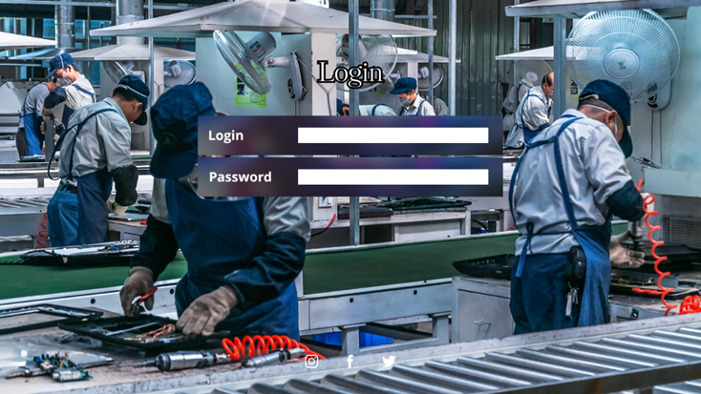
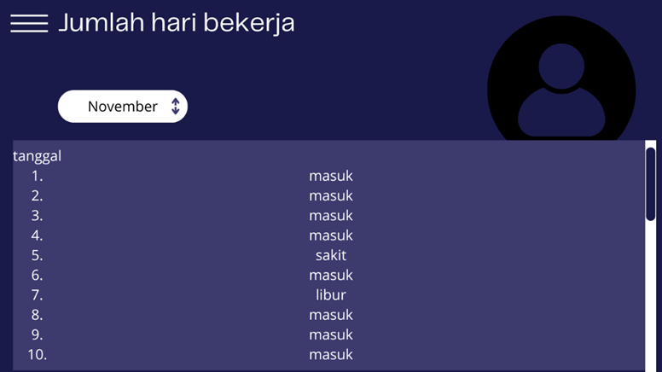
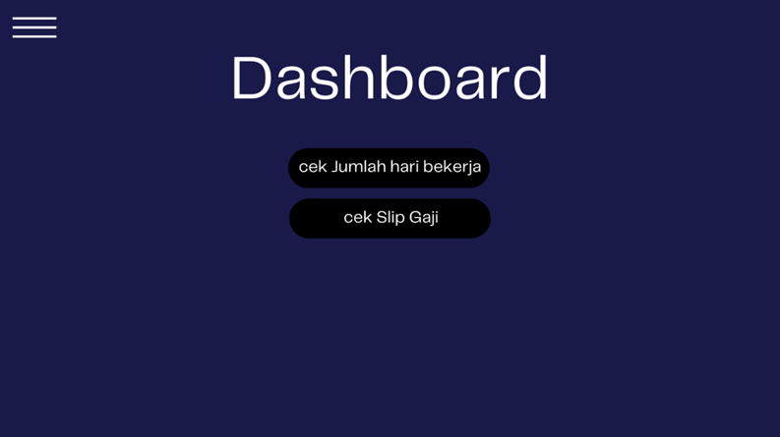
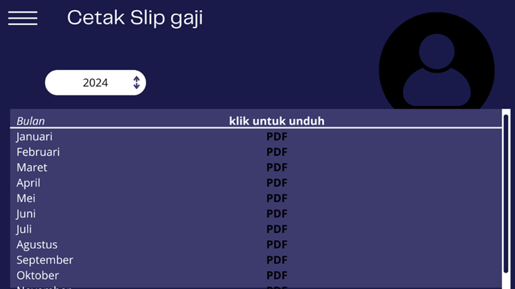

Slide 12
maintenance
Tahap terakhir adalah pemeliharaan untuk menjaga agar aplikasi tetap berfungsi dengan baik dan memenuhi kebutuhan pengguna.
Pemeliharaan Bug
Memperbaiki bug atau masalah yang muncul setelah aplikasi digunakan.
Peningkatan Fitur
Menambahkan fitur tambahan seperti laporan bulanan atau integrasi dengan sistem penggajian jika dibutuhkan.
Optimasi Sistem
Melakukan pembaruan pada sistem keamanan dan optimasi performa database jika jumlah data bertambah.

Slide 13
Daftar Pustaka
https://dspace.uc.ac.id/bitstream/handle/123456789/1543/Bab%20III.pdf .
Seby, Yoyok, Dwanoko Sistem Informasi Fakultas Sains Dan Teknologi, Universitas Kanjuruhan Malang. n.d. “IMPLEMENTASI SOFTWARE DEVELOPMENT LIFE CYCLE (SDLC) DALAM PENERAPAN PEMBANGUNAN APLIKASI PERANGKAT LUNAK.” Jurnal Teknologi Informasi 7 (2).
https://media.neliti.com/media/publications/143003-ID-none.pdf.
‌Hutahaean. (2018). Perancangan Sistem Web Inventory Barang. Jurnal Ilmiah Komputer Akuntansi

Slide 14
Terima Kasih
Semoga Bermanfaat

